Slide 1

Chương 1
Giới thiệu
Phần 1: Giới thiệu mạng máy tính
J.F Kurose and K.W. Ross, All Rights Reserved
Notes:
Multiplexing: ghep kenh

Slide 2
CÁC KHÁI NIỆM CƠ BẢN VỀ MẠNG MÁY TÍNH

Slide 3
CÁC KHÁI NIỆM CƠ BẢN
Lịch sử phát triển
Định nghĩa mạng máy tính
Đường truyền vật lý
Kiến trúc mạng
Phân loại mạng máy tính
Kiến trúc phân tầng
Mô hình OSI (Open Systems Interconnection)
Hệ điều hành mạng

Slide 4
LỊCH SỬ PHÁT TRIỂN
60s: Mạng xử lý với bộ tiền xử lý
70s: Các máy tính được nối với nhau trực tiếp.
Xuất hiện khái niệm Mạng truyền thông (Communication network): các nút mạng là các bộ chuyển mạch, hướng thông tin tới đích.
Các máy tính được nối thành mạng máy tính nhằm đạt tới các mục tiêu chính sau:
Làm cho các tài nguyên có giá trị cao trở nên khả dụng đối với bất kỳ người sử dụng nào trên mạng.
Tăng độ tin cậy của hệ thống (do có khả năng thay thế khi xảy ra sự cố đối với một máy tính nào đó).

Slide 5
ĐỊNH NGHĨA MẠNG MÁY TÍNH
Mạng máy tính: Là một tập hợp các máy tính được nối với nhau bởi các đường truyền vật lý theo một kiến trúc nào đó.

Slide 6
ĐƯỜNG TRUYỀN VẬT LÝ
Được dùng để chuyển các tín hiệu điện tử (các giá trị dữ liệu dưới dạng các xung nhị phân) giữa các máy tính.
Tất cả các tín hiệu này đều thuộc một dạng sóng điện từ nào đó, trải từ tần số radio tới sóng cực ngắn (viba) và tia hồng ngoại.
Tùy theo tần số của sóng điện từ có thể dùng các đường truyền vật lý khác nhau để truyền các tín hiệu.

Slide 7
ĐƯỜNG TRUYỀN VẬT LÝ
Các sóng điện từ: Có thể truyền bằng cáp điện (đôi dây đồng xoắn hoặc cáp đồng trục) hoặc bằng phương tiện quảng bá (radio broadcasting).
Sóng cực ngắn (viba): Thường được dùng để truyền giữa các trạm mặt đất và các trạm vệ tinh hoặc truyền các tín hiệu quảng bá từ một trạm phát tới nhiều trạm thu.
Tia hồng ngoại: Có thể được truyền giữa 2 điểm hoặc quảng bá từ một điểm đến nhiều máy thu.
Tia hồng ngoại và các tần số cao hơn của ánh sáng có thể được truyền qua các loại cáp sợi quang.

Slide 8
ĐƯỜNG TRUYỀN VẬT LÝ
Các đặc trưng cơ bản của đường truyền vật lý:
Băng tần: Là độ đo phạm vi tần số mà đường truyền có thể đáp ứng được.
Ví dụ: Băng tần của đường điện thoại là 400-4000Hz.
=> khi thiết kế cáp cho mạng phải chỉ rõ độ dài chạy cáp tối đa.
Thông lượng (throughput): Là tốc độ truyền dữ liệu trên đường truyền, thường được tính bằng số lượng bit được truyền đi trong một giây (bps).
Thông lượng còn được đo bằng một đơn vị khác là baud: biểu thị số lượng thay đổi tín hiệu trong một giây.

Slide 9
ĐƯỜNG TRUYỀN VẬT LÝ
Các đặc trưng cơ bản của đường truyền vật lý:
Độ suy hao: Là độ đo sự yếu đi của tín hiệu trên đường truyền.
Độ nhiễu điện từ (EMI-Electromagnetic Interference): Gây ra bởi tiếng ồn điện từ bên ngoài làm ảnh hưởng đến tín hiệu đường truyền.

Slide 10
ĐƯỜNG TRUYỀN VẬT LÝ
Phân loại:
Đường truyền hữu tuyến (cable):
  Cáp đồng trục (Coaxial cable).
  Cáp đôi xoắn (twisted-pair cable), gồm 2 loại: có bọc kim (Shielded) và không bọc kim (Unshielded).
  Cáp sợi quang (fiber-optic cable).
Đường truyền vô tuyến (wireless)
  Radio
  Sóng cực ngắn (Viba) (Microwave)
  Tia hồng ngoại (infrared).

Slide 11
KIẾN TRÚC MẠNG
Kiến trúc mạng máy tính (Network Architecture): Thể hiện cách nối các máy tính với nhau ra sao và tập hợp các quy tắc, quy ước mà tất cả các thực thể tham gia truyền thông trên mạng phải tuân theo để đảm bảo cho mạng hoạt động tốt.
Cách nối các máy tính được gọi là hình trạng (topology) của mạng hay gọi tắt là topo của mạng.
Tập hợp các quy tắc, quy ước truyền thông được gọi là giao thức (protocol) của mạng.

Slide 12
KIẾN TRÚC MẠNG
Topo mạng: 2 kiểu chủ yếu:
  Điểm – điểm (point-to-point): các đường truyền nối từng cặp nút với nhau. Mỗi nút có trách nhiệm lưu trữ tạm thời, sau đó chuyển tiếp dữ liệu đi tới đích
  => Mạng này còn được gọi là mạng “lưu và chuyển tiếp” (store-and-forward).
  Quảng bá (broadcast hay point-to-multipoint): Tất cả các nút phân chia chung một đường truyền vật lý. Dữ liệu được gửi đi từ một nút nào đó sẽ có thể được tiếp nhận bởi tất cả các nút còn lại => chỉ cần chỉ ra địa chỉ đích của dữ liệu để mỗi nút tự kiểm tra xem dữ liệu đó có phải gửi cho mình hay không.

Slide 13
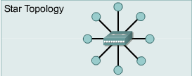
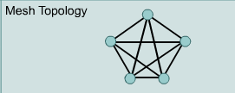
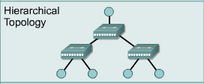
KIẾN TRÚC MẠNG
Một số dạng topo của mạng kiểu điểm – điểm:

Slide 14
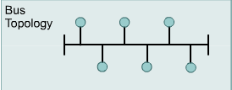
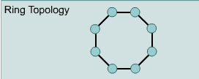
KIẾN TRÚC MẠNG
Một số dạng topo của mạng kiểu quảng bá:
Cần có cơ chế để giải quyết xung đột khi nhiều nút muốn truyền tin một lúc. Có 2 dạng cấp phát:
“Tĩnh”: Phân chia theo khoảng thời gian định trước.
“Động”: Cấp phát theo yêu cầu => hạn chế được thời gian “chết” vô ích của đường truyền.

Slide 15
KIẾN TRÚC MẠNG
Giao thức mạng:
  Khi truyền tín hiệu trên mạng, cần phải có các quy tắc, quy ước về nhiều mặt, từ khuôn dạng (cú pháp, ngữ nghĩa) của dữ liệu đến các thủ tục gửi, nhận dữ liệu, kiểm soát hiệu quả và chất lượng truyền tin, và xử lý các lỗi và sự cố.
  Các mạng có thể sử dụng các giao thức khác nhau tùy sự lựa chọn của người thiết kế.

Slide 16
PHÂN LOẠI MẠNG MÁY TÍNH
Dựa vào khoảng cách địa lý:
  Mạng cục bộ (LAN – Local Area Networks): Được cài đặt trong phạm vi tương đối nhỏ (ví dụ, trong một tòa nhà, khu trường học, …)
  Mạng đô thị (MAN – Metropolitan Area Networks): Là mạng được cài đặt trong phạm vi một đô thị hoặc một trung tâm kinh tế - xã hội.
  Mạng diện rộng (WAN – Wide Area Networks): Phạm vi của mạng có thể vượt qua biên giới quốc gia.
  Mạng toàn cầu (GAN – Global Area Networks): Phạm vi của mạng trải rộng khắp lục địa.

Slide 17
PHÂN LOẠI MẠNG MÁY TÍNH
Dựa vào kỹ thuật chuyển mạch:
  Mạng chuyển mạch kênh (circuit – switched networks)
  Mạng chuyển mạch thông báo (message – switched networks)
  Mạng chuyển mạch gói (package – switched networks)

Slide 18
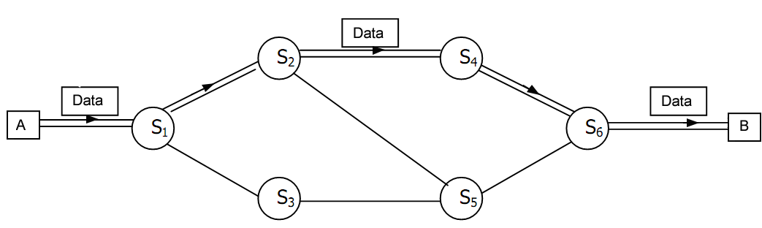
PHÂN LOẠI MẠNG MÁY TÍNH
- Mạng chuyển mạch kênh (circuit – switched networks):

Slide 19
PHÂN LOẠI MẠNG MÁY TÍNH
- Mạng chuyển mạch kênh (circuit – switched networks):
  Hai thực thể thiết lập một “kênh” (circuit) cố định để trao đổi thông tin. Kênh này được duy trì đến khi một trong hai bên ngắt liên lạc.
  Nhược điểm:
    Tiêu tốn thời gian để thiết lập kênh cố định giữa hai thực thể.
    Hiệu suất đường truyền không cao vì có lúc kênh bị bỏ không do hai bên đều hết thông tin cần truyền trong khi các thực thể khác không được phép sử dụng kênh này.

Slide 20
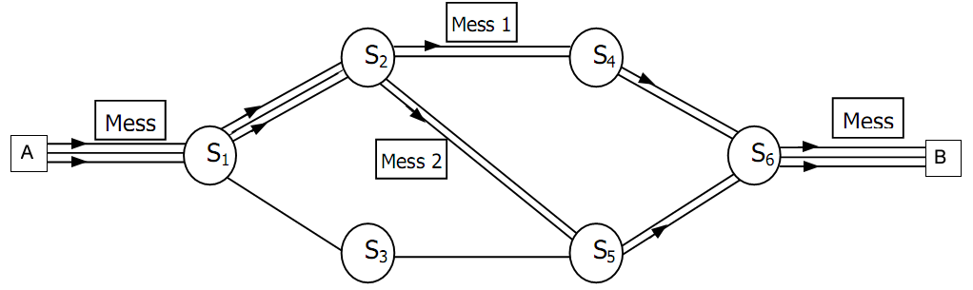
PHÂN LOẠI MẠNG MÁY TÍNH
Mạng chuyển mạch thông báo (message – switched networks):

Slide 21
PHÂN LOẠI MẠNG MÁY TÍNH
Mạng chuyển mạch thông báo (message – switched networks):
  Thông báo (message) là một đơn vị thông tin của người dùng có khuôn dạng được quy định trước. Mỗi thông báo đều có chứa vùng thông tin điều khiển trong đó chỉ rõ đích của thông báo.
  Mỗi nút đều phải lưu trữ tạm thời thông báo để “đọc” thông tin điều khiển trên thông báo. Sau đó mới quyết định chuyển tiếp thông báo đi hay không.
  Tùy thuộc vào điều kiện mạng, các thông báo khác nhau có thể được gửi đi theo những đường khác nhau.

Slide 22
PHÂN LOẠI MẠNG MÁY TÍNH
Mạng chuyển mạch thông báo:
Ưu điểm so với chuyển mạch kênh:
  Hiệu suất sử dụng đường truyền cao vì không bị chiếm dụng độc quyền mà được phân chia giữa nhiều thực thể.
  Mỗi nút mạng có thể lưu trữ thông báo cho tới khi kênh truyền rỗi mới gửi thông báo đi => giảm được tình trạng tắc nghẽn mạng.
  Có thể điều khiển việc truyền tin bằng cách sắp xếp độ ưu tiên cho các thông báo.
  Tăng hiệu suất sử dụng giải thông của mạng bằng cách gán địa chỉ quảng bá để gửi thông báo tới nhiều đích.

Slide 23
PHÂN LOẠI MẠNG MÁY TÍNH
Mạng chuyển mạch thông báo:
Nhược điểm:
  Do không hạn chế kích thước của thông báo có thể dẫn đến phí tổn lưu trữ tạm thời cao => ảnh hưởng đến thời gian đáp ứng và chất lượng truyền.
  => Mạng chuyển mạch thông báo thích hợp với các dịch vụ thông tin kiểu thư điện tử (email) hơn là đối với các ứng dụng có tính thời gian thực do tồn tại độ trễ nhất định bởi quá trình lưu trữ và xử lý thông tin điều khiển tại mỗi nút.

Slide 24
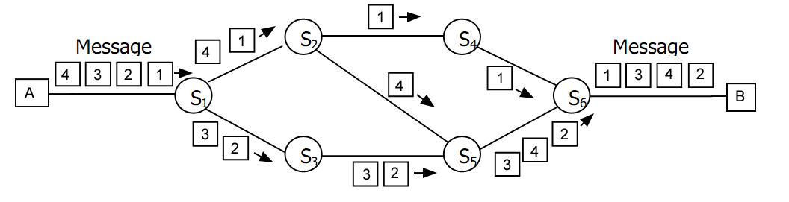
PHÂN LOẠI MẠNG MÁY TÍNH
Mạng chuyển mạch gói (package – switched networks):

Slide 25
PHÂN LOẠI MẠNG MÁY TÍNH
Mạng chuyển mạch gói (package – switched networks):
  Mỗi thông báo được chia thành nhiều phần nhỏ hơn gọi là các gói tin (package) có khuôn dạng định trước.
  Mỗi gói tin chứa các thông tin điều khiển, trong đó có địa chỉ nguồn và đích của gói tin.
  Các gói tin thuộc về một thông báo nào đó có thể được gửi đi qua mạng để tới đích bằng nhiều đường khác nhau.
  2 phương pháp chuyển mạch thông báo và chuyển mạch gói là gần giống nhau.

Slide 26
PHÂN LOẠI MẠNG MÁY TÍNH
Mạng chuyển mạch gói khác với chuyển mạch thông báo:
  Các gói tin được giới hạn kích thước tối đa sao cho các nút mạng có thể xử lý toàn bộ gói tin trong bộ nhớ mà không phải lưu trữ tạm thời trên đĩa.
  Mạng chuyển mạch gói truyền các gói tin qua mạng nhanh hơn và hiệu quả hơn so với mạng chuyển mạch thông báo.

Slide 27
PHÂN LOẠI MẠNG MÁY TÍNH
Mạng chuyển mạch gói:
Ưu điểm:
  Mềm dẻo, hiệu suất cao => được dùng phổ biến hơn các mạng chuyển mạch thông báo.
Nhược điểm:
  Khó khăn khi tập hợp các gói tin để tạo lại thông báo ban đầu của người dùng, đặc biệt trong trường hợp các gói tin được truyền theo nhiều đường khác nhau.
  Cần phải cài đặt các cơ chế “đánh dấu” gói tin và phục hồi các gói tin bị thất lạc hoặc truyền bị lỗi cho các nút mạng.

Slide 28
PHÂN LOẠI MẠNG MÁY TÍNH
Ngoài ra, còn có thể phân loại mạng theo kiến trúc mạng (topo và giao thức sử dụng).
Ví dụ:
  Mạng ISO (theo kiến trúc chuẩn Quốc tế),
  Mạng TCP/IP,
  Mạng SNA của IBM,
  …

Slide 29
KIẾN TRÚC PHÂN TẦNG
Mục đích của việc phân tầng (layering): Giảm độ phức tạp của việc thiết kế và cài đặt mạng.
Mỗi hệ thống mạng là một cấu trúc đa tầng, trong đó mỗi tầng được xây dựng trên tầng trước nó.
Số lượng tầng, tên và chức năng của mỗi tầng tùy thuộc vào người thiết kế.
Mỗi tầng cung cấp một số dịch vụ (services) nhất định cho tầng cao hơn.
Linh hoạt trong phát triển: sự phát triển của tầng này không ảnh hưởng tới tầng khác

Slide 30
KIẾN TRÚC PHÂN TẦNG
Minh họa kiến trúc phân tầng tổng quát:
Hệ thống A
Hệ thống B
Tầng N
Giao thức tầng N
Tầng N
Tầng i + 1
Giao thức tầng i+1
Tầng i + 1
Giao thức tầng i
Giao diện i + 1 / i
Tầng i
Tầng i
Giao thức tầng i-1
Giao diện i / i - 1
Tầng i - 1
Tầng i - 1
Tầng 1
Giao thức tầng 1
Tầng 1
Đường truyền vật lý

Slide 31
KIẾN TRÚC PHÂN TẦNG
Nguyên tắc của kiến trúc mạng phân tầng:
Các hệ thống trong cùng mạng có cấu trúc tầng như nhau (số lượng tầng, chức năng của mỗi tầng).
Hai hệ thống kết nối với nhau: Định nghĩa mối quan hệ (giao diện) giữa 2 tầng kề nhau, và mối quan hệ (giao diện) giữa 2 tầng đồng mức.
Cách truyền và nhận dữ liệu: Dữ liệu bên hệ thống gửi (sender) từ các tầng trên được chuyển xuống tầng dưới cùng, qua đường truyền vật lý truyền sang hệ thống nhận (receiver) và cứ thế đi ngược lên các tầng trên.

Slide 32
KIẾN TRÚC PHÂN TẦNG
Nguyên tắc của kiến trúc mạng phân tầng (tiếp):
Giữa hai hệ thống kết nối với nhau, chỉ có tầng thấp nhất mới có liên kết vật lý, còn ở các tầng cao hơn chỉ là những liên kết logic (liên kết ảo).
Ưu điểm của phân tầng:
  Cho phép xác định cụ thể quan hệ giữa các thành phần.
  Bảo trì, nâng cấp dễ dàng.
Nếu không phân tầng: Khi có công nghệ mạng mới phải viết lại các ứng dụng => rất tốn kém.

Slide 33
MÔ HÌNH OSI (Open Systems Interconnection)
Người thiết kế tự do lựa chọn kiến trúc mạng, dẫn đến tình trạng không tương thích giữa các mạng, về phương pháp truy nhập đường truyền, các họ giao thức,… => Gây khó khăn cho những tương tác của người dùng mạng khác nhau.
Cần có một khung chuẩn về kiến trúc mạng để làm căn cứ cho người thiết kế và chế tạo các sản phầm về mạng.

Slide 34
MÔ HÌNH OSI (Open Systems Interconnection)
Tổ chức tiêu chuẩn hóa quốc tế (ISO – International Standard Organization), xuất phát từ kiến trúc phân tầng, đã xây dựng Mô hình tham chiếu cho việc kết nối các hệ thống mở (Reference Model for Open Systems Interconnection, gọi tắt là OSI Reference Model), phục vụ cho các ứng dụng phân tán.

Slide 35
MÔ HÌNH OSI (Open Systems Interconnection)
Nguyên tắc xây dựng:
Để đơn giản, cần hạn chế số lượng các tầng.
Tạo ranh giới các tầng sao cho các tương tác và mô tả các dịch vụ là tối thiểu.
Chia các tầng theo các chức năng và các loại công nghệ tách biệt nhau.
Các chức năng giống nhau được đặt vào một tầng.
Chọn ranh giới các tầng theo kinh nghiệm đã được chứng minh là thành công.

Slide 36
MÔ HÌNH OSI (Open Systems Interconnection)
Nguyên tắc xây dựng (tiếp):
Các chức năng được định vị sao cho có thể thiết kế lại tầng mà ảnh hưởng ít nhất đến các tầng kề nó.
Tạo ranh giới các tầng sao cho có thể chuẩn hóa giao diện tương ứng.
Tạo một tầng khi dữ liệu được xử lý một cách khác biệt.
Cho phép thay đổi chức năng hoặc giao thức trong một tầng không làm ảnh hưởng đến các tầng khác.

Slide 37
MÔ HÌNH OSI (Open Systems Interconnection)
Nguyên tắc xây dựng (tiếp):
Mỗi tầng chỉ có các ranh giới (giao diện) với các tầng trên và dưới nó.
Có thể chia một tầng thành các tầng con khi cần thiết.
Tạo các tầng con để cho phép giao diện với các tầng kế cận.
Cho phép hủy bỏ các tầng con nếu thấy không cần thiết.

Slide 38
MÔ HÌNH OSI (Open Systems Interconnection)
Mô hình OSI 7 tầng:
Hệ thống mở A
Hệ thống mở B
Giao thức tầng 7
7
7
APPLICATION
ỨNG DỤNG
Giao thức tầng 6
6
PRESENTATION
TRÌNH DIỄN
6
5
SESSION
Giao thức tầng 5
PHIÊN
5
Giao thức tầng 4
4
4
TRANSPORT
GIAO VẬN
Giao thức tầng 3
3
NETWORK
MẠNG
3
Giao thức tầng 2
2
2
DATA LINK
LIÊN KẾT DỮ LIỆU
Giao thức tầng 1
VẬT LÍ
1
1
PHYSICAL
Đường truyền vật lý

Slide 39
MÔ HÌNH OSI (Open Systems Interconnection)
Chức năng các tầng trong mô hình OSI:
Tầng vật lý: Truyền dòng bit không có cấu trúc qua đường truyền vật lý, truy nhập đường truyền vật lý nhờ các phương tiện cơ, điện, hàm, thủ tục.
Tầng liên kết dữ liệu: Cung cấp phương tiện truyền thông tin qua liên kết vật lý đảm bảo tin cậy; gửi các khối dữ liệu (frame) với các cơ chế đồng bộ hóa, kiểm soát lỗi và kiểm soát luồng dữ liệu cần thiết.
Tầng mạng: Chọn đường và chuyển tiếp thông tin với công nghệ chuyển mạch thích hợp, thực hiện kiểm soát luồng dữ liệu và cắt/hợp dữ liệu nếu cần.

Slide 40
MÔ HÌNH OSI (Open Systems Interconnection)
Chức năng các tầng trong mô hình OSI (tiếp):
Tầng giao vận: Truyền dữ liệu, kiểm soát lỗi và luồng dữ liệu giữa hai đầu end-to-end. Có thể ghép kênh (multiplexing), cắt/hợp dữ liệu nếu cần.
Tầng phiên: Cung cấp phương tiện quản lý truyền thông giữa các ứng dụng. Thiết lập, duy trì, đồng bộ hóa và hủy bỏ các phiên truyền thông giữa các ứng dụng.

Slide 41
MÔ HÌNH OSI (Open Systems Interconnection)
Chức năng các tầng trong mô hình OSI (tiếp):
Tầng trình diễn: Chuyển đổi cú pháp dữ liệu để đáp ứng yêu cầu truyền dữ liệu của các ứng dụng qua môi trường OSI.
Tầng ứng dụng: Cung cấp các phương tiện để người dùng có thể truy nhập được vào môi trường OSI, đồng thời cung cấp các dịch vụ thông tin phân tán.

Slide 42
MÔ HÌNH OSI (Open Systems Interconnection)
Quan niệm về tầng theo tiếp cận OSI:
Mỗi tầng có một hoặc nhiều thực thể (entity) hoạt động. Một (N)entity (thực thể của tầng N) cài đặt các chức năng của tầng N và giao thức truyền thông với các (N)entity trong các hệ thống khác.
Mỗi thực thể truyền thông với các thực thể ở tầng trên và tầng dưới nó qua một giao diện (interface), gồm một hoặc nhiều điểm truy nhập dịch vụ (SAP – Service Access Point).
Notes:
- Ví dụ thực thể: Một tiến trình (process) trong một hệ đa xử lý.

Slide 43
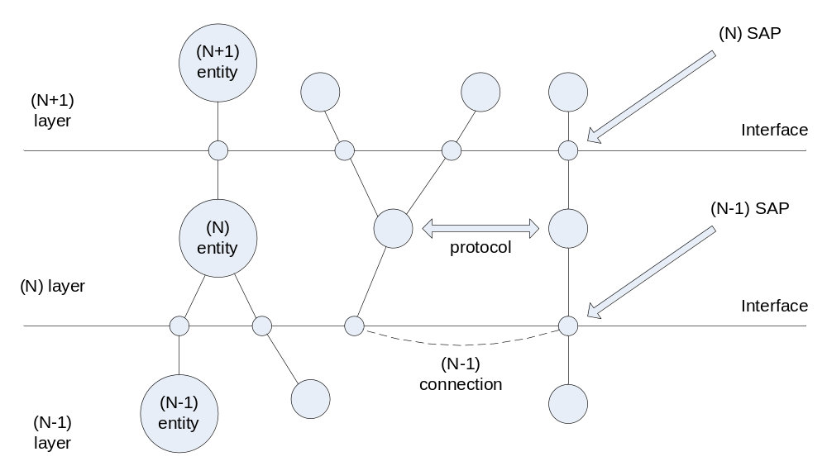
MÔ HÌNH OSI (Open Systems Interconnection)
Quan niệm về tầng theo tiếp cận OSI (tiếp):

Slide 44
MÔ HÌNH OSI (Open Systems Interconnection)
Quan niệm về tầng theo tiếp cận OSI (tiếp):
(N-1)entity cung cấp dịch vụ cho một N(entity) thông qua việc gọi các hàm nguyên thủy (primitive). Hàm này chỉ rõ chức năng cần thực hiện và được dùng để truyền dữ liệu và thông tin điều khiển.
Có 4 kiểu hàm nguyên thủy được sử dụng:
  Request (yêu cầu)
  Indication (chỉ báo)
  Response (trả lời)
  Confirm (xác nhận)

Slide 45
MÔ HÌNH OSI (Open Systems Interconnection)
Quan niệm về tầng theo tiếp cận OSI (tiếp):
Bốn kiểu hàm nguyên thủy:
Request: Service User dùng để gọi một chức năng.
Indication: Service Provider dùng để: (1) Gọi một chức năng; (2) Chỉ báo một chức năng đã được gọi ở một điểm truy nhập dịch vụ (SAP).
Response: Service User dùng để hoàn tất một chức năng đã được gọi từ trước bởi một hàm Indication ở SAP đó.
Confirm: Service Provider dùng để hoàn tất một chức năng đã được gọi từ trước bởi một hàm Request tại SAP đó.
Notes:
Service User: Người dùng dịch vụ Service Provider: Người cung cấp dịch vụ

Slide 46
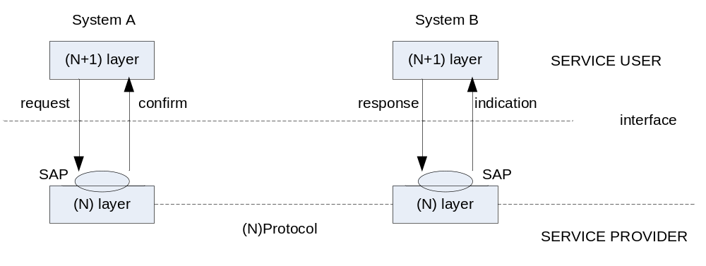
MÔ HÌNH OSI (Open Systems Interconnection)
Quan niệm về tầng theo tiếp cận OSI:
Sơ đồ nguyên lý hoạt động của các hàm nguyên thủy:
Notes:
Service User: Người dùng dịch vụ
Service Provider: Người cung cấp dịch vụ

Slide 47
MÔ HÌNH OSI (Open Systems Interconnection)
Quan niệm về tầng theo tiếp cận OSI (tiếp):
Nguyên lý hoạt động của các hàm nguyên thủy:
Tầng (N+1) của A gửi xuống tầng (N) kề dưới một hàm Request.
Tầng (N) của A tạo một đơn vị dữ liệu để gửi yêu cầu đó sang tầng (N) của B theo giao thức tầng N đã xác định.
Nhận được yêu cầu, tầng (N) của B chỉ báo lên tầng (N+1) kề nó bằng hàm Indication.
Notes:
Service User: Người dùng dịch vụ
Service Provider: Người cung cấp dịch vụ

Slide 48
MÔ HÌNH OSI (Open Systems Interconnection)
Quan niệm về tầng theo tiếp cận OSI (tiếp):
Nguyên lý hoạt động của các hàm nguyên thủy:
Tầng (N+1) của B trả lời bằng hàm Response gửi xuống tầng (N) kề dưới nó.
Tầng (N) của B tạo một đơn vị dữ liệu để gửi trả lời đó về tầng (N) của A theo giao thức tầng N đã xác định.
Nhận được trả lời, tầng (N) của A xác nhận với tầng (N+1) kề trên nó bằng hàm Confirm => kết thúc một giao tác giữa 2 hệ thống.
Notes:
Service User: Người dùng dịch vụ
Service Provider: Người cung cấp dịch vụ

Slide 49
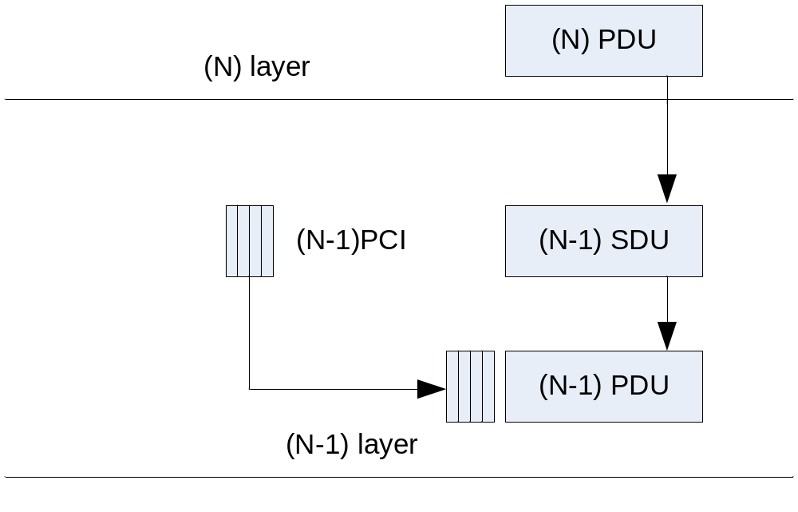
MÔ HÌNH OSI (Open Systems Interconnection)
Quan niệm về tầng theo tiếp cận OSI (tiếp):
Quan hệ giữa các đơn vị dữ liệu ở các tầng kề nhau:

Slide 50
MÔ HÌNH OSI (Open Systems Interconnection)
Quan niệm về tầng theo tiếp cận OSI (tiếp):
Quan hệ giữa các đơn vị dữ liệu ở các tầng kề nhau:
Một thực thể ở tầng (N) không thể truyền dữ liệu trực tiếp tới một thực thể tầng (N) ở một hệ thống khác mà phải chuyển xuống dưới để truyền qua bằng tầng thấp nhất (tầng vật lý).
Khi xuống đến tầng (N-1), dữ liệu được chuyển từ tầng (N) được xem như một đơn vị dữ liệu cho dịch vụ (SDU) của tầng (N-1).
Phần thông tin điều khiển của tầng (N-1)
(gọi là (N-1)PCI) được thêm vào đầu của (N-1)SDU để tạo thành (N-1)PDU.
Notes:
SDU: Service Data Unit PDU: Protocol Data Unit PCI: Protocol Control Information

Slide 51
MÔ HÌNH OSI (Open Systems Interconnection)
Quan niệm về tầng theo tiếp cận OSI (tiếp):
Quan hệ giữa các đơn vị dữ liệu ở các tầng kề nhau:
Nếu (N-1)SDU quá dài thì nó được cắt nhỏ thành nhiều đoạn, mỗi đoạn được bổ sung phần (N-1)PCI ở đầu và tạo thành nhiều (N-1)PDU.
Quá trình tiếp diễn cho đến tầng vật lý, sau đó dữ liệu sẽ được truyền qua đường truyền vật lý.
Bên hệ thống nhận, trình tự sẽ diễn ra ngược lại. Qua mỗi tầng PCI tương ứng sẽ được phân tích và sau đó cắt bỏ khỏi các PDU trước khi gửi lên tầng trên.
Notes:
SDU: Service Data Unit PDU: Protocol Data Unit PCI: Protocol Control Information

Slide 52
MÔ HÌNH OSI (Open Systems Interconnection)
Phương thức hoạt động trong mô hình OSI:
Gồm 2 phương thức hoạt động chính:
  Có liên kết (connection-oriented)
  Không liên kết (connectionless)
Notes:
Trong mô hình OSI, mỗi giai đoạn thường được thể hiện bằng một hàm tương ứng. Hàm CONNECT: thiết lập liên kết; hàm DATA: truyền dữ liệu; hàm DISCONNECT: hủy bỏ liên kết.

Slide 53
MÔ HÌNH OSI (Open Systems Interconnection)
Phương thức hoạt động trong mô hình OSI (tiếp):
Phương thức hoạt động có liên kết:
Trước khi truyền dữ liệu cần thiết lập một liên kết logic giữa các thực thể đồng mức. Quá trình truyền thông bao gồm 3 giai đoạn:
  Thiết lập liên kết (logic): Hai thực thể đồng mức ở hai hệ thống sẽ thương lượng với nhau về tập các tham số sẽ sử dụng trong giai đoạn sau (truyền dữ liệu).
  Truyền dữ liệu: dữ liệu được truyền với các cơ chế kiểm soát và quản lý kèm theo (như kiểm soát lỗi, kiểm soát luồng dữ liệu, cắt/hợp dữ liệu, …) để tăng cường độ tin cậy và hiệu quả của việc truyền dữ liệu.
Notes:
Trong mô hình OSI, mỗi giai đoạn thường được thể hiện bằng một hàm tương ứng. Hàm CONNECT: thiết lập liên kết; hàm DATA: truyền dữ liệu; hàm DISCONNECT: hủy bỏ liên kết.

Slide 54
MÔ HÌNH OSI (Open Systems Interconnection)
Phương thức hoạt động trong mô hình OSI (tiếp):
Phương thức hoạt động có liên kết:
  3. Hủy bỏ liên kết (logic): giải phóng các tài nguyên hệ thống đã được cấp phát cho liên kết để dùng cho các lên kết khác.
Phương thức hoạt động không liên kết: Chỉ có duy nhất một giai đoạn truyền dữ liệu.
Notes:
Trong mô hình OSI, mỗi giai đoạn thường được thể hiện bằng một hàm tương ứng. Hàm CONNECT: thiết lập liên kết; hàm DATA: truyền dữ liệu; hàm DISCONNECT: hủy bỏ liên kết.

Slide 55
MÔ HÌNH OSI (Open Systems Interconnection)
Phương thức hoạt động trong mô hình OSI (tiếp):
So sánh 2 phương thức hoạt động:
Phương thức có liên kết: cho phép truyền dữ liệu tin cậy, do được kiểm soát và quản lý chặt chẽ theo từng liên kết logic. Tuy nhiên nhược điểm là cài đặt khá phức tạp.
Phương thức hoạt động không liên kết: cho phép các PDU được truyền đi theo nhiều đường khác nhau tới đích => thích nghi với sự thay đổi trạng thái của mạng. Khó khăn là việc tập hợp lại các PDU để chuyển đến người dùng.

Slide 56
MÔ HÌNH OSI (Open Systems Interconnection)
Phương thức hoạt động trong mô hình OSI (tiếp):
Việc lựa chọn phương thức hoạt động cho mỗi tầng phụ thuộc vào yêu cầu tổng hợp về chất lượng, hiệu quả, độ tin cậy,… của việc truyền thông.
Không nhất thiết 2 tầng kề nhau phải sử dụng chung một phương thức hoạt động.

Slide 57
MÔ HÌNH TCP/IP
TCP/IP (Transmission Control Protocol/Internet Protocol – Giao thức điều khiển truyền/Giao thức liên mạng) là bộ giao thức cùng làm việc với nhau để cung cấp phương tiện truyền liên mạng.
TCP/IP được phát triển từ thời kỳ đầu của Internet vào năm 1974.
Mô hình TCP/IP được thiết kế dựa trên họ giao thức TCP/IP.

Slide 58
MÔ HÌNH TCP/IP
Mô hình TCP/IP gồm có 4 tầng:
Hệ thống A Hệ thống B
4
APPLICATION
4
TẦNG ỨNG DỤNG
Giao thức
3
TRANSPORT
3
TẦNG GIAO VẬN
2
NETWORK
2
TẦNG MẠNG
1
NETWORK INTERFACE PHYSICAL
1
TẦNG GIAO TIẾP MẠNG
Đường truyền vật lý

Slide 59
MÔ HÌNH TCP/IP
Mỗi tầng giải quyết một vấn đề liên quan đến việc truyền dữ liệu, và tầng dưới cung cấp các dịch vụ cho tầng trên nó (tương tự OSI).
Để đảm bảo tương thích giữa các mạng và sự tin cậy của việc truyền thông tin trên mạng, bộ giao thức TCP/IP được chia thành 2 phần riêng biệt:
    Giao thức IP sử dụng cho việc kết nối mạng.
    Giao thức TCP để đảm bảo việc truyền dữ liệu một cách tin cậy.

Slide 60
MÔ HÌNH TCP/IP
Chức năng từng tầng trong mô hình TCP/IP:
1. Tầng giao tiếp mạng:
Là tầng thấp nhất của mô hình TCP/IP, có trách nhiệm nhận các IP datagram và truyền chúng trên một mạng nhất định.
Chia tầng giao tiếp mạng thành 2 tầng con:
  Tầng vật lý: Làm việc với các thiết bị vật lý, truyền dòng bit 0, 1 từ nơi gửi đến nơi nhận.
  Tầng liên kết dữ liệu: Dữ liệu được tổ chức thành các khung (frame). Phần đầu khung chứa địa chỉ và thông tin điều khiển, phần cuối khung dành cho viêc phát hiện lỗi.

Slide 61
MÔ HÌNH TCP/IP
2. Tầng mạng (Tầng Internet):
Đảm nhiệm việc chọn lựa đường đi tốt nhất cho các gói tin. Giao thức được sử dụng chính ở tầng này là IP (Internet Protocol).
  Nhận yêu cầu để gửi gói dữ liệu từ tầng giao vận, cùng với một định danh của máy mà gói dữ liệu cần được gửi đến.
  Thực hiện đóng gói segment vào trong một packet, gắn vào phần tiêu đề của packet, sau đó sử dụng các giao thức định tuyến để chuyển gói tin đến đích hoặc trạm kế tiếp.
  Tại nơi nhận sẽ kiểm tra tính hợp lệ, và sử dụng các giao thức định tuyến để xử lý gói tin.
  Cuối cùng, tầng mạng gửi và nhận các thông điệp kiểm soát và xử lý lỗi ICMP (Internet Control Message Protocol).

Slide 62
MÔ HÌNH TCP/IP
3. Tầng giao vận:
Nhiệm vụ cơ bản của tầng giao vận là cung cấp phương tiện liên lạc từ chương trình ứng dụng này đến chương trình ứng dụng khác, gọi là end-to-end.
Có thể điều khiển luồng dữ liệu.
Có thể cung cấp giao vận có độ tin cậy, bảo đảm dữ liệu đến nơi mà không có lỗi và theo đúng thứ tự, bằng cách sử dụng giao thức TCP.
Trong những môi trường truyền dẫn tốt (ví dụ, cáp quang) thì việc xảy ra lỗi là rất nhỏ. Tầng giao vận cung cấp một giao thức khác, là UDP (User Datagram Protocol).

Slide 63
MÔ HÌNH TCP/IP
4. Tầng ứng dụng:
Là tầng cao nhất, trong đó người dùng thực hiện các chương trình ứng dụng truy xuất đến các dịch vụ trên TCP/IP Internet.
Một ứng dụng tương tác với một trong những giao thức ở tầng giao vận (transport) để gửi hoặc nhận dữ liệu.
Quản lý các giao thức, hỗ trợ việc trình bày, mã hóa và quản lý cuộc gọi.
Hỗ trợ nhiều ứng dụng như : FTP (File Transfer Protocol), HTTP (Hypertext Transfer Protocol), SMTP (Simple Mail Transfer Protocol), DNS (Domain Name System), ...

Slide 64
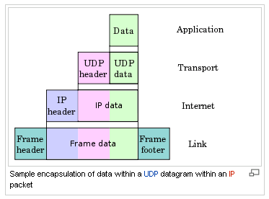
MÔ HÌNH TCP/IP
Đóng gói dữ liệu trong TCP/IP

Slide 65
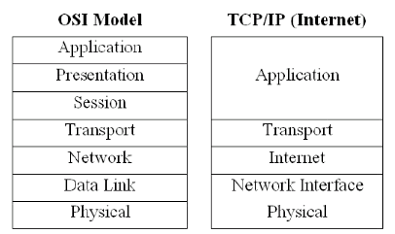
MÔ HÌNH TCP/IP
So sánh mô hình OSI và TCP/IP

Slide 66
MÔ HÌNH TCP/IP
So sánh mô hình OSI và TCP/IP:
Giống nhau:
Đều phân tầng chức năng.
Đều có tầng ứng dụng, mặc dù các dịch vụ ở mỗi tầng khác nhau.
Đều có tầng giao vận và tầng mạng.
Sử dụng kỹ thuật chuyển mạch gói
Mối quan hệ giữa các tầng trên dưới và các tầng đồng mức giống nhau.

Slide 67
MÔ HÌNH TCP/IP
Khác nhau:
TCP/IP đơn giản hơn.
OSI không có khái niệm truyền thiếu tin cậy ở tầng giao vận như giao thức UDP của mô hình TCP/IP.
Ứng dụng khác nhau:
  Internet được phát triển dựa trên các chuẩn của họ giao thức TCP/IP, do đó mô hình TCP/IP được tin tưởng tín nhiệm bởi các giao thức cụ thể của nó. (Hiện nay đã được chuẩn hóa và sử dụng phổ biến trên toàn thế giới).
  Mô hình OSI không định ra một giao thức cụ thể nào và nó chỉ đóng vai trò như một khung tham chiếu (hướng dẫn) để hiểu và tạo ra một quá trình truyền thông.

Slide 68
HỆ ĐIỀU HÀNH MẠNG (NOS – Network Operating Systems)
Chức năng: Quản lý dữ liệu và tính toán, xử lý một cách thống nhất trên phạm vi toàn mạng.
Để cài đặt một hệ điều hành, có 2 cách tiếp cận khác nhau:
  Giữ nguyên các hệ điều hành đã có sẵn trên các máy tính của mạng => Hệ điều hành mạng được cài đặt như một tập các chương trình tiện ích chạy trên các máy khác nhau của mạng
  => Dễ cài đặt và không vô hiệu hóa các phần mềm đã có.

Slide 69
HỆ ĐIỀU HÀNH MẠNG (NOS – Network Operating Systems)
  Cài một hệ điều hành thuần nhất trên toàn bộ mạng, gọi là hệ điều hành phân tán (distributed operating system) => Độ phức tạp của công việc lớp hơn nhiều.
=> Tùy từng trường hợp cụ thể của mạng để chọn giải pháp nào cho phù hợp.

Slide 70
YÊU CẦU TỰ ĐỌC THÊM
Các tổ chức thực hiện việc chuẩn hóa mạng máy tính (ISO, CCITT, ECMA, ANSI, IEEE, …).
Kiến trúc mạng riêng của một số công ty (kiến trúc mạng SNA của IBM, kiến trúc mạng DNA của DEC, …).
Cách tiếp cận của việc nối kết các mạng máy tính với nhau. Các giao diện kết nối: Gateway, bridge, router.
Notes:
ISO: International Standard Organization; CCITT: Commete’ Consultatif International pour Te’le’graphe et Te’le’phone (Tổ chức tư vấn quốc tế về điện tín điện thoại); ECMA: European Computer Manufacturer Association; ANSI: American National Standards Institute; IEEE: Institute of Electrical and Electronics Engineers.
SNA: Systems Network Architecture; IBM: International Business Machines – tập đoàn công nghệ máy tính IBM.
DNA: Digital Network Architecture; DEC: Digital Equipment Corporation.

